Slide 1
Low arousal med simulationstræning
Workshop - BFA Arbejdsmiljøtræf den 17. september 2024

Slide 2
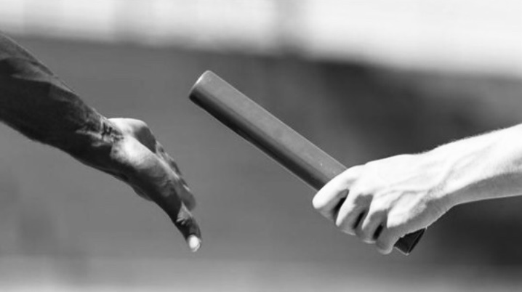
RO PÅ
Notes:
Husk præsentation af målgruppe – du møder i dag ind for arbejde med:
Granbos målgruppe er børn og unge i alderen 9-24 år med svære tilknytningsmæssige forstyrrelser samt en begavelse, der strækker sig fra let mental retardering til den nedre del af normalområdet.
Målgruppen er psykosocialt belastet i en grad, hvor det kan komme til udtryk via problemskabende, seksualiseret og/eller selvskadende adfærd. Der kan som følge af de miljømæssige belastninger være psykiatrinære symptombilleder i form af tvangstanker og –handlinger (OCD), opmærksomhedsforstyrrelse (ADHD) samt i nogle tilfælde forbigående grænsepsykotiske symptomer.
Stafet-øvelsen
Indledende om øvelsen kan siges: Øvelsen vi skal lave nu hedder Stafet-øvelsen. Dette gør den fordi I på skift skal stå overfor en oprørt patient (skuespilleren) og forsøge at få ro på situationen.
Øvelsens målsætning: Målet er at I som kursusdeltager prøver at gå fra grønt til gult felt og opleve hvad det gør for jeres handlemuligheder, kognitionen og følelserne
Instruktion:
- Deltagerne skal på skift prøve at stå i enten rollen som omsorgsperson eller sikkerhedsperson i ca. 1/2 min.
- Holdinddeling: Alle går sammen med en kollega med radikal anderledes frisure end en selv. Herefter er det den ældste i dette team der skal være sikkerhedsperson og den yngste der skal være omsorgsperson
- Når underviseren siges SKIFT, skifter omsorgspersonerne til den næste i rækken Omsorgspersonerne skal "gå ovenpå" hinandens deeskalerings bud. Patienten i øvelsen vil derfor opleve at blive mødt af én omsorgsperson og én sikkerhedsperson. Underviseren siger skift efter ca. ½ min.
Hvad kan I forvente af skuespilleren; Denne vil ikke slå jer eller lign, men vil gå efter at udfordrer jer i situationen. F.eks kan siges: Var dette ude i virkeligheden ville der sikkert falde ro på situationen meget hurtigt da I sikkert har en skøn tilgang til patienterne. I øvelsen her skal skuespillere have ”krudt til samtlige teams som denne møder og vil derfor blive nød til at afvise alle jeres gode forsøg på deeskalering. Dette er øvelsens præmis, skuespilleren bliver meget mere medgørlige når vi skal træne cases med dem senere.
Casen: En patient (Frode/Frida) er blevet indlagt og har nu fortrudt og I kan ikke udskrive patienten, da denne er selvskadende. Giv dit bud på rollen, byd ind på din måde.
Teams´ne får 1 min til at forberede sig. Tal f.eks. om:
Hvordan ønsker omsorgspersonen hjælp fra sikkerhedspersonen? (f.eks. jeg ved jeg ikke kommer til at reagerer hvis di prikker mig forsigtigt på skulderen, hvis jeg er gået for tæt på – tag mig hård i skulderen og flyt mig...)
Hvad er jeres erfaringer med hvorledes man får ”ro på” en opkørt situation?
Hvilke teknikker og erfaringer vil I trække på når I skal møde Frode/Frida?
OBS sig til dem at deres overordnede mål med at gå ind til patienten er at se om de kan ”få ro på situationen”
Inden øvelsen starter minder underviseren deltagerne om at;
Det kan virke grænseoverskridende og derfor kan man let komme til fnise eller grine. Lad være med det, for dem der står i mødet med skuespilleren, kan det let komme til at føles som om I griner af dem.
Husk I går ovenpå hinandens bud, så derfor er det f.eks kun det første team der skal præsentere sig
Spørgsmål ?
Stafetøvelsen starter...
Opsamling.
Opsamlings-spørgsmål efter øvelsen:
Hvordan var det at være i? Hvad registrerede I ved jeres egne reaktioner?
Hvordan var det at være omsorgsperson (få fleres bud)
Hvordan var det at være sikkerhedsperson (få fleres bud)
- Evt. en kort kommentar fra skuespilleren på hvordan denne at blive mødt af deltagerne?
(Spilles startes og stoppes kun hvis en deltager "går kold" ellers først når runden af deltagere er slut)
Herefter pause på 15 til deltagerne

Slide 3
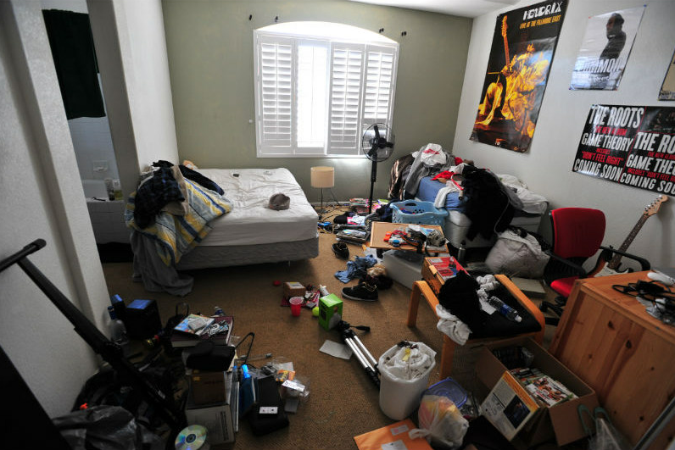

Slide 4
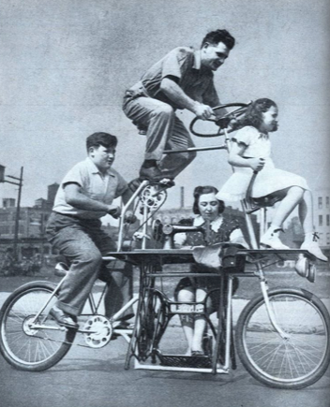
Notes:
FORMÅL: Få indblik for LÆRINGSFORMEN
Smitte af begejstring
at de kan huske oplægget
Ny læringsmetode
Formål:
Få indblik for læringsformen
Smittet af begejstring
At de kan huske oplægget

Slide 5
Interventionstrappen i SBU
Kaosadfærd
Børnegreb, Krogen
Fastholdelse på gulv
SIKK metoden
Affektudbrud
Trække sig, personaleskift.
Deeskalering, FATFAT
Fysisk guidning
Eskalering
Afledning, kravsnedsættelse, affektsmitte
Deeskalering, FATFAT
Trigger
Analyse med afsæt i NAU, DPU, stress-sårbarhedsmodel
1001 pædagogik
Hverdag
Almindelig forebyggende praksis med afsæt i
NAU og LA principperne
Notes:
Kortvarig kaosadfærd kræver ikke nødvendigvis indgriben med magt. Vigtigt at skelne mellem farlig og ikke farlig kaosadfærd.
Brug af magt vil i mange tilfælde forlænge kaosfasen.

Slide 6
Reflektionsøvelse
Kan I genkende situationen?
Hvordan arbejder I med læring af konflikthåndtering på din arbejdsplads?
Hvordan sikre I at medarbejderne kan gå ud og bruge den viden I giver om konflikthåndtering?

Slide 7
Notes:
Gerda
Hvad var simulationstræning svar på?
Døre der blev holdt -> læring udeblev
Hvor kommer det fra?
Vi underviser, skriver og bliver ved med at sige men.....
Medarbejder kommer i afmagtssituationer
Mangler repetition af LA – projekt tværgående årshjul
Kigge mod ny undervisningsform
Specialpædagoger er den faggruppe der bliver mest udsat for vold – 37,3 %, Fængslesbetjente 34,8 og 30,7 for social og sundhedsassistenter
file://onerm.dk/Home/DC2/G/GEKLAU/Downloads/Fakta%20om%20Arbejdsmiljo%20og%20Helbred%202018.pdf

Slide 8
Notes:
Morten
Hvordan bruger vi det?
Læringsform fra hoved til krop
Træning via skuespillere
Praktik, intimt rum, begrænset antal deltagere, INGEN gæster
Fusion af metoder – Træning af mere end LA
Positiv tilgang
Nærmeste udviklingszone -> horisont udviklende, når vi hjælper dem op på bakketoppen ;-)

Slide 9
Notes:
Gerda
Undersøgelsesdesign
Effekt
Borger
Arbejdsmiljø

Slide 10
Ikke ny faglig tilgang - men - indlæringsmetode
LA
NAU
Belastnings psykologi
Nedbringe antal af gange hvor medarbejderen står i afmagt
Selvagens
Større fortrolighed
Nedbringe antal af gange hvor SIKK skal aktiveres
SIKK

Slide 12
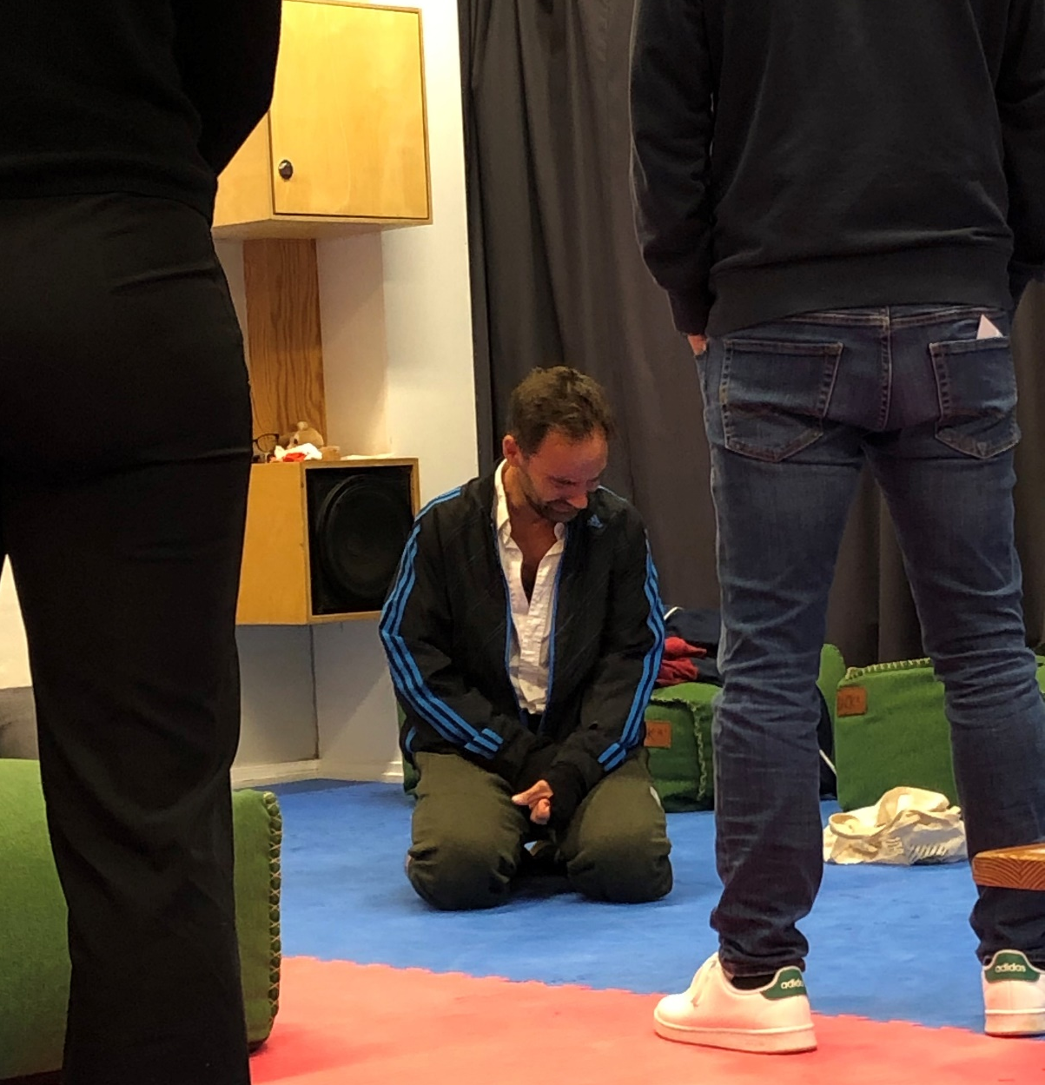
Data - magtanvendelser
2022: 300 stk
2023: 225 stk
25 % fald

Slide 13
Simulationstræning Data – afdelingsopdelt
 | Hvor Kursusmåned er med rødt |  |  |  |  |  |  |  |  |  |  |  |  |  | Årlig SAMLET
 | 2022 |  | 2023 |  |  |  |  |  | Sommerferie |  |  |  |  |  | 2022 | 2023
Ulfborghus | November | December | Januar | Februar | Marts | April | Maj | Juni | Juli
Magt | 19 | 20 | 18 | 4 | 4 | 4 | 10 | 9 | 1 |  |  |  |  |  | 121 | 87
Granbo |  |  |  |  | Marts | April | Maj | Juni | Juli | August | September | Oktober
Magt |  |  |  |  | 4 | 4 | 5 | 0 | 0 | 0 | 1 | 1 |  |  | 73 | 25
Hamarhus |  |  |  |  | Marts | April | Maj | Juni | Juli | August | September | Oktober
Magt |  |  |  |  | 0 | 0 | 0 | 2 | 4 | 0 | 4 | 0 |  |  | 18 | 15
Hald Ege |  |  |  |  |  |  | Maj | Juni | Juli | August | September | Oktober | November | December
Magt |  |  |  |  |  |  | 4 | 4 | 0 | 3 | 5 | 1 | 1 | 1 | 20 | 24
Møllebækken |  |  |  |  |  |  |  | Juni | Juli | August | September | Oktober | November | December
Magt |  |  |  |  |  |  |  | 15 | 3 | 12 | 3 | 0 | 1 | 4 | 32 | 45
Fogedvænget |  |  |  |  |  |  |  | Juni | Juli | August | September | Oktober | November | December
Magt |  |  |  |  |  |  |  | 5 | 0 | 1 | 4 | 3 | 1 | 5 | 16 | 28

Slide 14
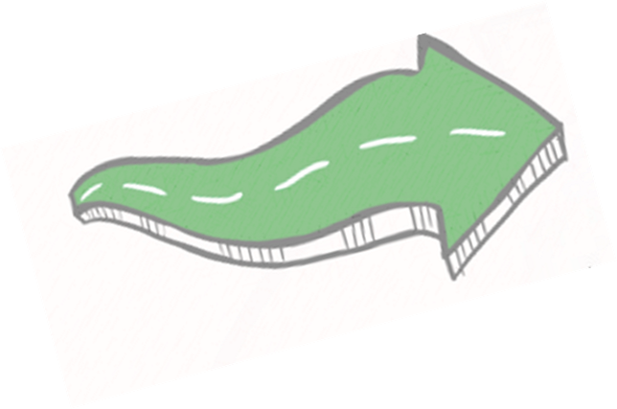
Notes:
Fælles
Hvad så nu?
Forskning
Samarbejdspartnere
Modne til salg
Borgerrettet træning

Slide 15
Notes:
SPØRGSMÅL fra salen

Slide 16
Kroppen husker
Fra undervisning til træning
Samarbejdsstruktur og rollefordeling
Notes:
Refleksion og udfyldelse af Postkort

